Slide 1
Apresentações
Curso Técnico – Rede de Computadores
Profº Lucas Jorge e Rodrigo Cirqueira

Slide 2
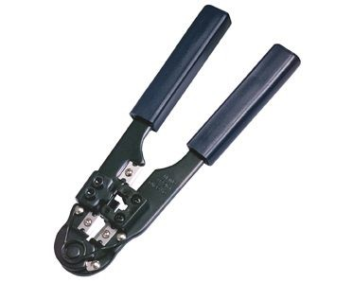
Crimpando os cabos
A ferramenta básica para crimpar os cabos é o alicate de crimpagem. Ele “esmaga” os contatos do conector, fazendo com que eles entrem em contato com os fios do cabo de rede.
É possível comprar alicates de crimpagem razoáveis por pouco mais de 50 reais, mas existem alicates de crimpagem para uso profissional que custam bem mais. Existem ainda “alicates” mais baratos, com o corpo feito de plástico, que são mais baratos, mas não valem o papelão da embalagem. Alicates de crimpagem precisam ser fortes e precisos, por isso evite produtos muito baratos.

Slide 3
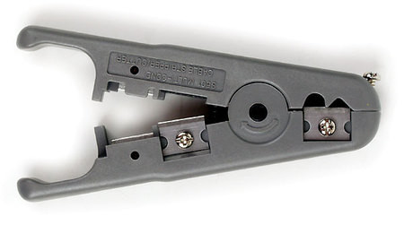
Decapador
Ao crimpar os cabos de rede, o primeiro passo é descascar os cabos, tomando cuidado para não ferir os fios internos, que são bastante finos. Normalmente, o alicate inclui uma saliência no canto da guilhotina, que serve bem para isso. Existem também descascadores de cabos específicos para cabos de rede, que são sempre um item bem-vindo na caixa de ferramentas:

Slide 4
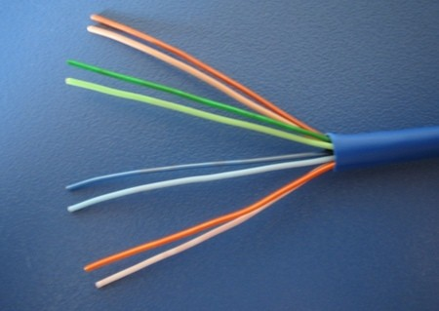
Cabo
Os quatro pares do cabo são diferenciados por cores. Um par é laranja, outro é azul, outro é verde e o último é marrom. Um dos cabos de cada par tem uma cor sólida e o outro é mais claro ou malhado, misturando a cor e pontos de branco. É pelas cores que diferenciamos os 8 fios.
O segundo passo é destrançar os cabos, deixando-os soltos. Para facilitar o trabalho, descasque um pedaço grande do cabo, uns 5 ou 6 centímetros, para poder organizar os cabos com mais facilidade e depois corte o excesso, deixando apenas os 2 centímetros que entrarão dentro do conector. O próprio alicate de crimpagem inclui uma guilhotina para cortar os cabos, mas você pode usar uma tesoura de precisão se preferir.

Slide 5
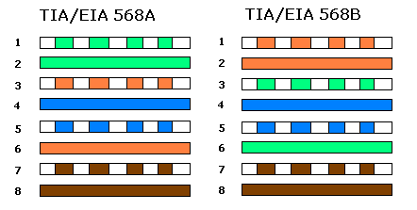
Padrão EIA 568 A e EIA 568 B
Existem dois padrões para a ordem dos fios dentro do conector, o EIA 568A e o EIA 568B.
A diferença entre os dois é que a posição dos pares de cabos laranja e verde são invertidos dentro do conector.
Existe muita discussão em relação com qual dos dois é “melhor”, mas na prática não existe diferença de conectividade entre os dois padrões. A única observação é que você deve cabear toda a rede utilizando o mesmo padrão.
No padrão EIA 568A ou EIA 568B , a ordem dos fios dentro do conector (em ambos os lados do cabo) é a seguinte:

Slide 6

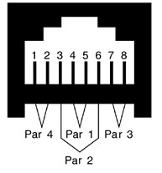
Padrão EIA 568 A e EIA 568 B
Os cabos são encaixados nesta ordem, com a trava do conector virada para baixo, como no diagrama:
EIA 568 B
Ou seja, se você olhar o conector “de cima”, vendo a trava, o par de fios laranja estará à direita e, se olhar o conector “de baixo”, vendo os contatos, eles estarão à esquerda. Este outro diagrama mostra melhor como fica a posição dos cabos dentro do conector:

Slide 7
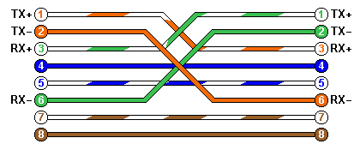
Cabo Straight e Cross-over
No caso de um cabo “reto” (straight), que vai ser usado para ligar o micro ao switch, você usa esta mesma disposição nas duas pontas do cabo.
Existe ainda um outro tipo de cabo, chamado de “cross-over“, que permite ligar diretamente dois micros, sem precisar do switch. Ele é uma opção mais barata quando você tem apenas dois micros.
Neste tipo de cabo a posição dos fios é diferente nos dois conectores, de forma que o par usado para enviar dados (TX) seja ligado na posição de recepção (RX) do segundo micro e vice-versa. De um dos lados a pinagem é a mesma de um cabo de rede normal, enquanto no outro a posição dos pares verde e laranja são trocados. Daí vem o nome cross-over, que significa, literalmente, “cruzado na ponta”
Ou seja um lado com o padrão EIA 568 A e o outro lado com o padrão EIA 568 B
EIA 568 B
EIA 568 A

Slide 8
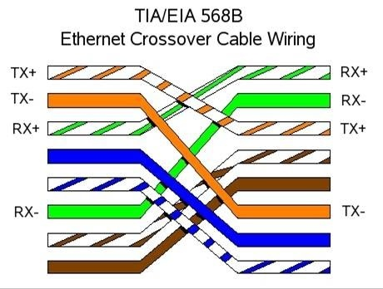
Cabo Cross-over Fast Ethernet e Gigabit Ethernet
A maioria dos switchs atuais é capaz de “descruzar” os cabos automaticamente quando necessário, permitindo que você misture cabos normais e cabos cross-over dentro do cabeamento da rede. Graças a isso, a rede vai funcionar mesmo que você use um cabo cross-over para conectar um dos micros ao switch por engano.
Este cabo cross-over “clássico” pode ser usados para ligar placas de 10 ou 100 megabits, onde as transmissões são na realidade feitas usando apenas dois dos pares dos cabos. Placas e switchs Gigabit Ethernet utilizam os quatro pares e por isso precisam de um cabo cross-over especial, crimpado com uma pinagem diferente. Usando um cabo cross convencional, a rede até funciona, mas as placas são forçadas a reduzir a velocidade de transmissão para 100 megabits, se forma a se adaptarem ao cabeamento.
Para fazer um cabo cross-over Gigabit Ethernet, você deve utilizar o padrão EIA 568B (Branco com Laranja, Laranja, Branco com Verde, Azul, Branco com Azul, Verde, Branco com Marrom, Marrom) de um dos lados do cabo, como usaria ao crimpar um cabo normal. A mudança vem ao crimpar o outro lado do cabo, onde é usada a seguinte pinagem ( branco com verde, verde, branco com laranja, branco com marrom, marrom, laranja, azul, branco com azul).
EIA 568 B

Slide 9
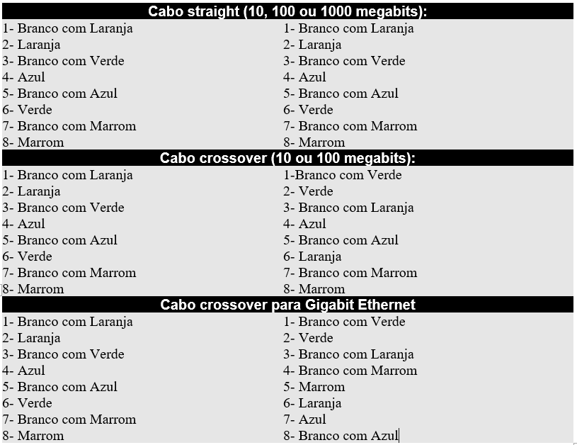
Cabos
Muitos switchs e também algumas placas Gigabit podem ser ligados diretamente usando cabos straight, pois os transmissores são capazes de ajustar a transmissão via software, recurso chamado de Auto-MDI/MDI-X. Entretanto, nem todos os dispositivos suportam o recurso, de forma que os cabos crossover ainda são necessários em diversas situações.
Revisando, os padrões para os três tipos de cabos são:

Slide 10
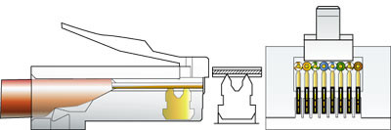
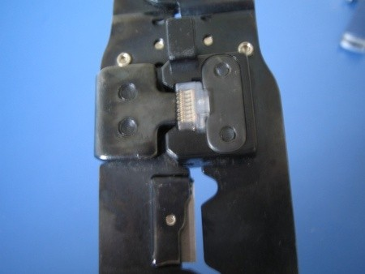
Cabos
Você deve retirar apenas a capa externa do cabo e não descascar individualmente os fios, pois isso, ao invés de ajudar, serviria apenas para causar mau contato, deixando frouxo o encaixe com os pinos do conector.
A função do alicate é fornecer pressão suficiente para que os pinos do conector RJ-45, que internamente possuem a forma de lâminas, esmaguem os fios do cabo, alcançando o fio de cobre e criando o contato:
É preciso fazer um pouco de força para que o conector fique firme. Por isso, a qualidade do alicate é importante: evite comprar alicates muito baratos, pois eles precisam ser resistentes para aplicar a pressão necessária:

Slide 11
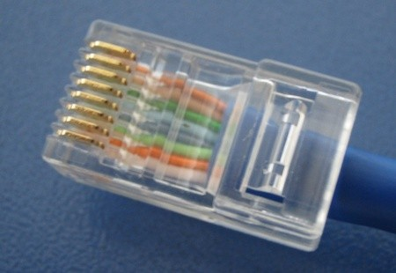
Cabos
É preciso um pouco de atenção ao cortar e encaixar os fios dentro do conector, pois eles precisam ficar perfeitamente retos. Isso demanda um pouco de prática. No começo, você vai sempre errar algumas vezes antes de conseguir.
Veja que o que protege os cabos contra as interferências externas são justamente as tranças. A parte destrançada que entra no conector é o ponto fraco do cabo, onde ele é mais vulnerável a todo tipo de interferência. Por isso, é recomendável deixar um espaço menor possível sem as tranças. Para crimpar cabos dentro do padrão, você precisa deixar menos de meia polegada de cabo (1.27 cm) destrançado. Você só vai conseguir isso cortando o excesso de cabo solto antes de encaixar o conector, como na foto:

Slide 12
Cabos
Outra observação é que além dos conectores metálicos, o cabo é preso dentro do conector através de uma trava plástica, que é também presa ao crimpar o cabo. A trava prende o cabo através da cobertura plástica, por isso é importante cortar todo o excesso de cabo destrançado, fazendo com que parte da cobertura plástica fique dentro do conector e seja presa pela trava. Sem isso, os contatos podem facilmente ser rompidos com qualquer esbarrão, tornando a rede como um todo menos confiável.

